Slide 1
2D 게임 프로그래밍 2차 발표
2013182012 김의정

Slide 2
목차
1. 게임 컨셉
2. 개발 범위
3. 개발 계획 대비 현재 진행상황
4. Github commits

Slide 3
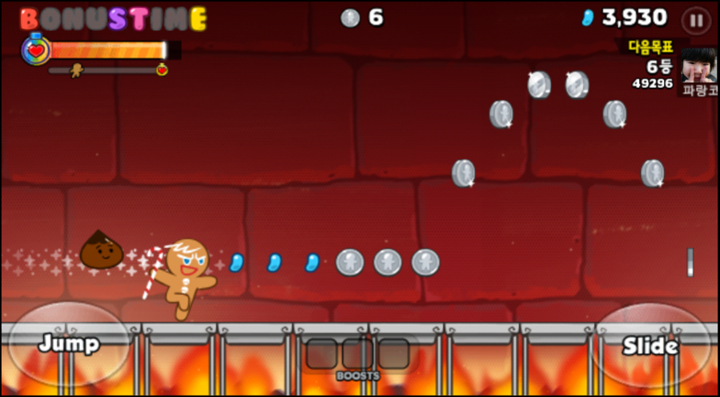
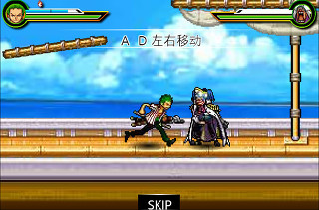
1. 게임 컨셉
장르 : 러닝 게임
기본적으론 장애물을 피하며 전진하는 게임

Slide 4
2. 개발 범위
내용 | 최소 범위 | 추가 범위
맵 | 일반 스테이지 맵, 보너스 스테이지 맵 | 적 출현 맵
캐릭터 컨트롤 | 3방향 혹은 6방향 키보드를 이용한 이동 | Z키 를 이용한 공격
게임 기능 | 충돌 시 체력 감소 아이템 획득 획득 코인 수를 이용한 점수 제도 | 구출한 동료의 수 및 처치한 적들의 수에 따른 점수 제도
난이도 | 스테이지를 진행할수록 장애물이 많아짐 | 난이도 증가에 따라 적 출현이 늘어남
사운드 | 배경음악, 충돌 소리, 아이템 먹는 소리 | 데미지 입고 입히는 소리
애니메이션 | 달리기, 점프 | 어택

Slide 5
3. 개발 계획 대비 현재 진행상황
주차 | 계획
1주차 | 리소스 수집, 개발 계획 정리 리소스 수집 완료
2주차 | 스테이지 맵 구현, 캐릭터, 캐릭터 기능 구현 맵 과 기능, 캐릭터 기능 구현 완료
3주차 | 아이템, 장애물, 적 구현 아이템, 장애물만 구현
4주차 | 충돌 처리 구현 아이템, 장애물은 충돌 처리 구현 + 점수 측정 기능 구현
5주차 | 중간 점검
6주차 | 보너스 스테이지 추가
7주차 | 점수 측정 기능 구현, UI작업, 마무리
8주차 | 최종 점검

Slide 6
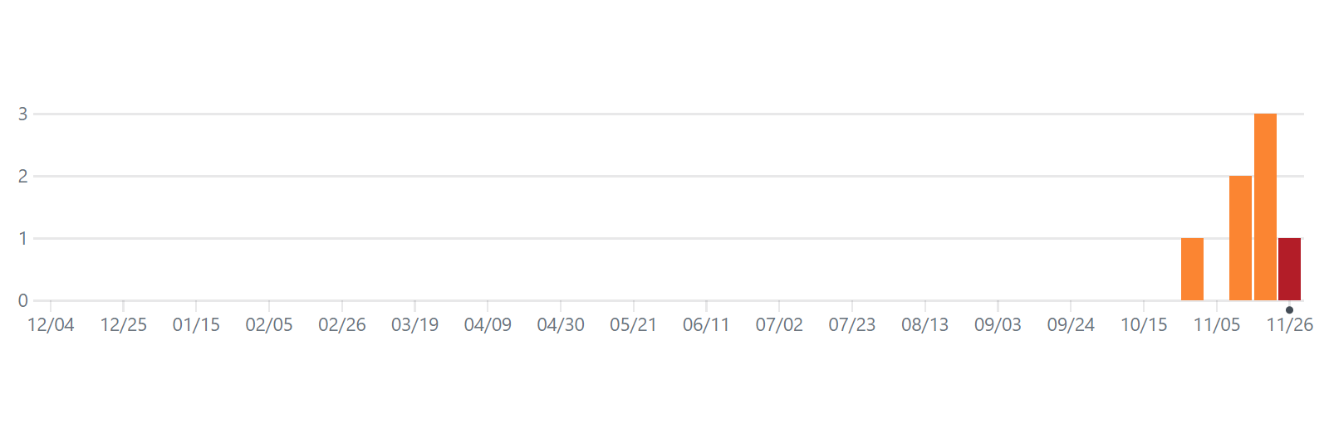
4. Github commits 통계

Slide 7

5. 게임 실행 영상

